Slide 1

Music App
IHC 2018
Cristiano Vagos 65169
Diogo Gaitas 73259

Slide 2
Introdução
O que é?
É uma aplicação móvel focada no mundo da música.
Para que serve?
Descobrir mais informações sobre faixas, albúns e artistas do que as aplicações normais.
Motivação
Falta de informações mais específicas em aplicações de streaming de músicas normais.
Público Alvo
Amantes de música à procura de informação mais “in-depth” sobre os seus artistas favoritos.

Slide 3
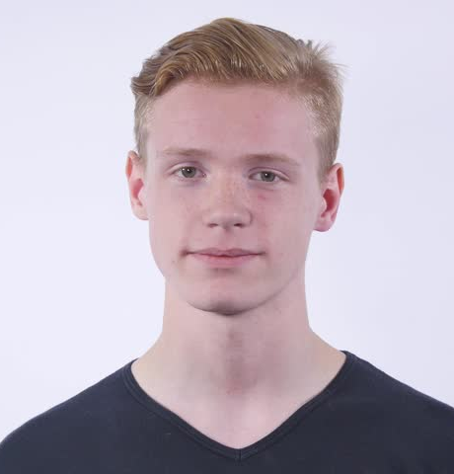
Personas
Carlos Aguiar
Idade
18 anos
Residência
Aveiro, Portugal
Bio
Carlos é um amante de música, e é bastante curioso, quando descobre um artista novo do qual gosta, ele quer descobrir mais informações sobre o mesmo.
Uma vez que a maior parte dos websites se encontram em inglês, Carlos sente dificuldade em compreender os conteúdos disponíveis online.
Nome
Motivação
Saber informações sobre um artista ou banda de uma forma rápida e em Português

Slide 4
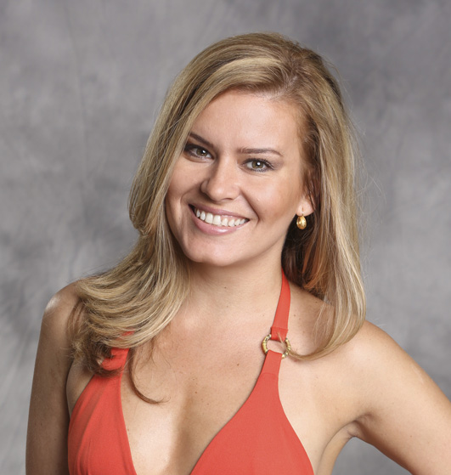
Personas
Maria Gomes
Idade
30 anos
Residência
Lisboa, Portugal
Bio
Maria sente necessidade de estar a acompanhar a letra de uma música enquanto a está a ouvir e sente falta de uma plataforma móvel em que o possa fazer sem ter que usar mais que uma aplicação
Nome
Motivação
Acompanhar a letra de uma música enquanto a ouve, sem ter que mudar de aplicação.

Slide 5
Objetivos
Músicas
Artistas
Notícias
Ver as principais notícias do mundo da música assim que a aplicação é aberta
Ver os tops de álbuns, faixas e artistas assim que a aplicação é aberta
Rápida e fácil descoberta de diversas informações relativas a faixas, artistas e álbuns.

Slide 6




Tecnologias utilizadas
Android
Java
XML Layout
Desenvolvido em Android Studio

Slide 7
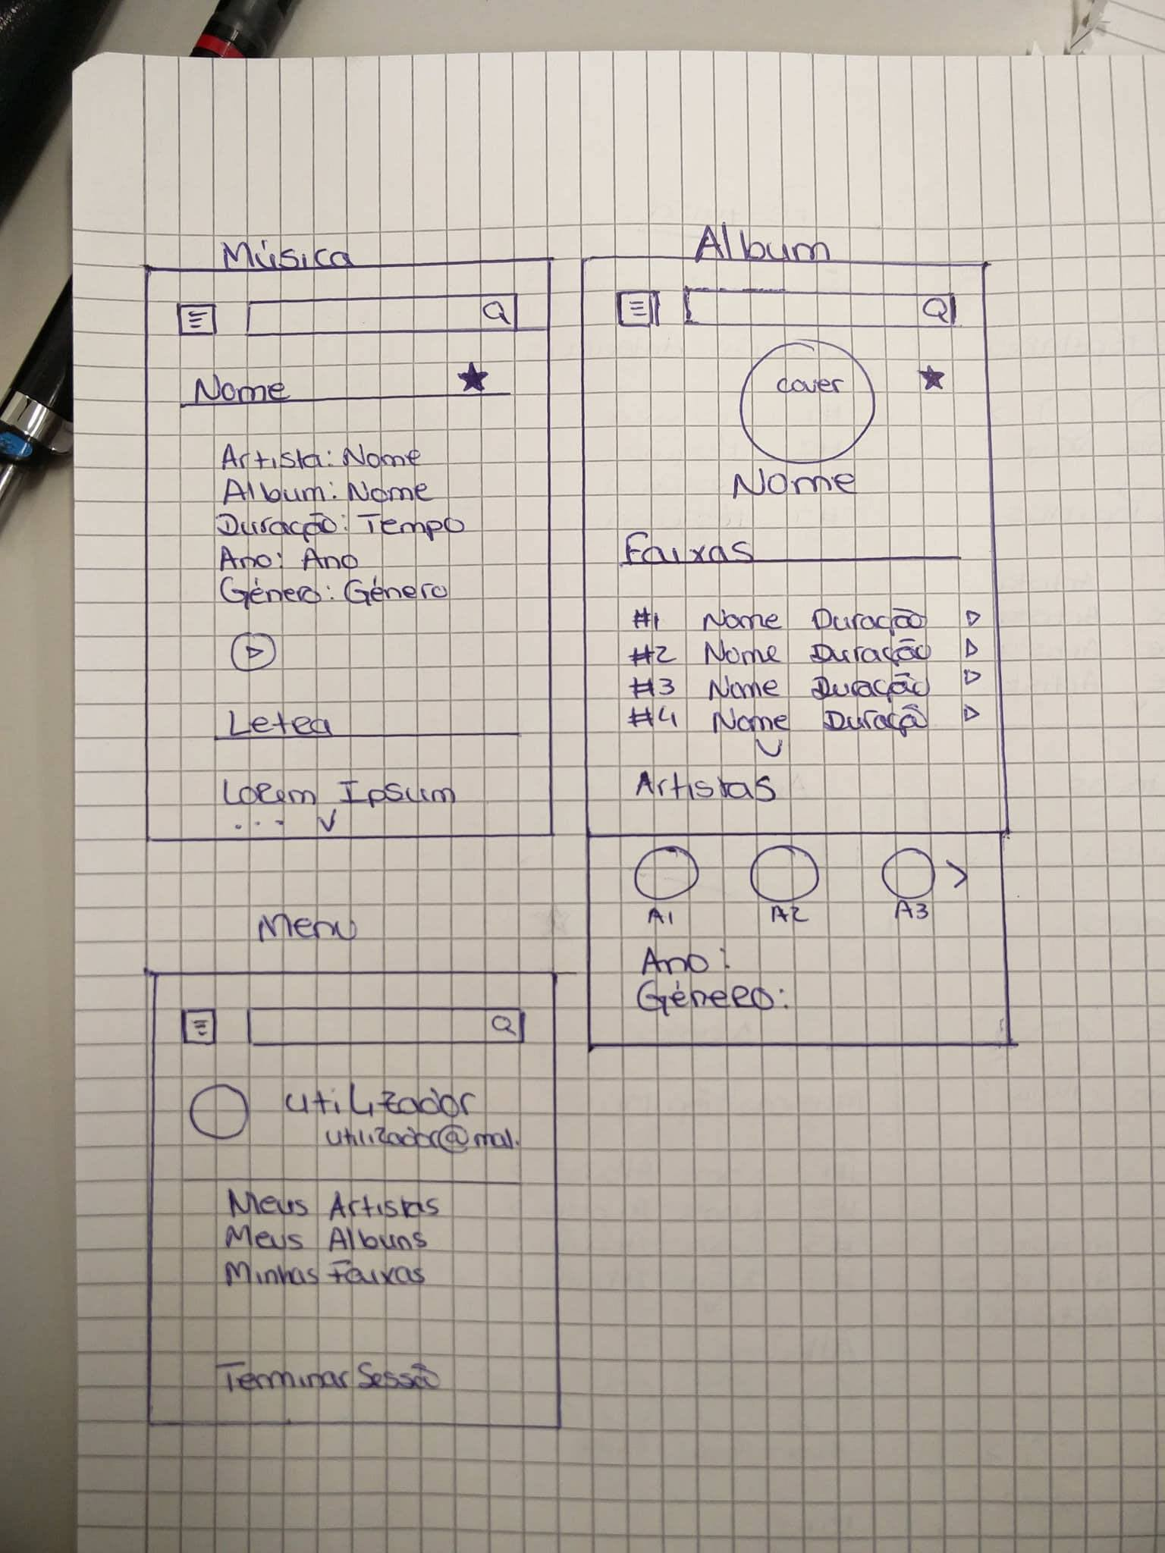
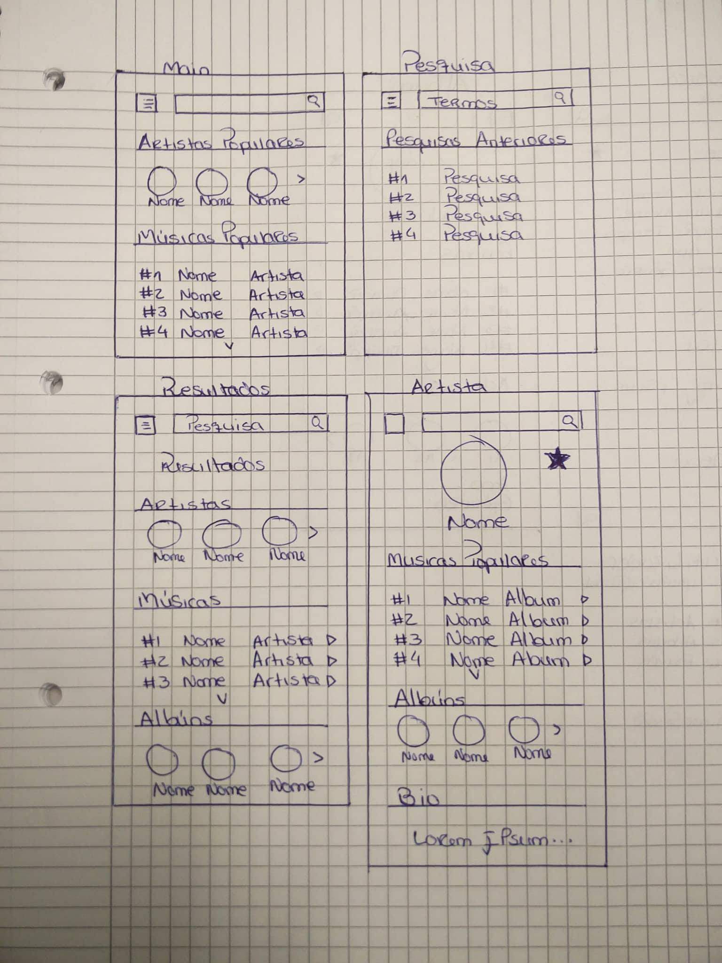
Prótotipo em papel
No prótotipo em papel desenvolvemos
Janela de ínicio
Janela de pesquisa
Resultados da pesquisa
Janela do artista
Janela do album
Janela da faixa
Menu Lateral

Slide 8
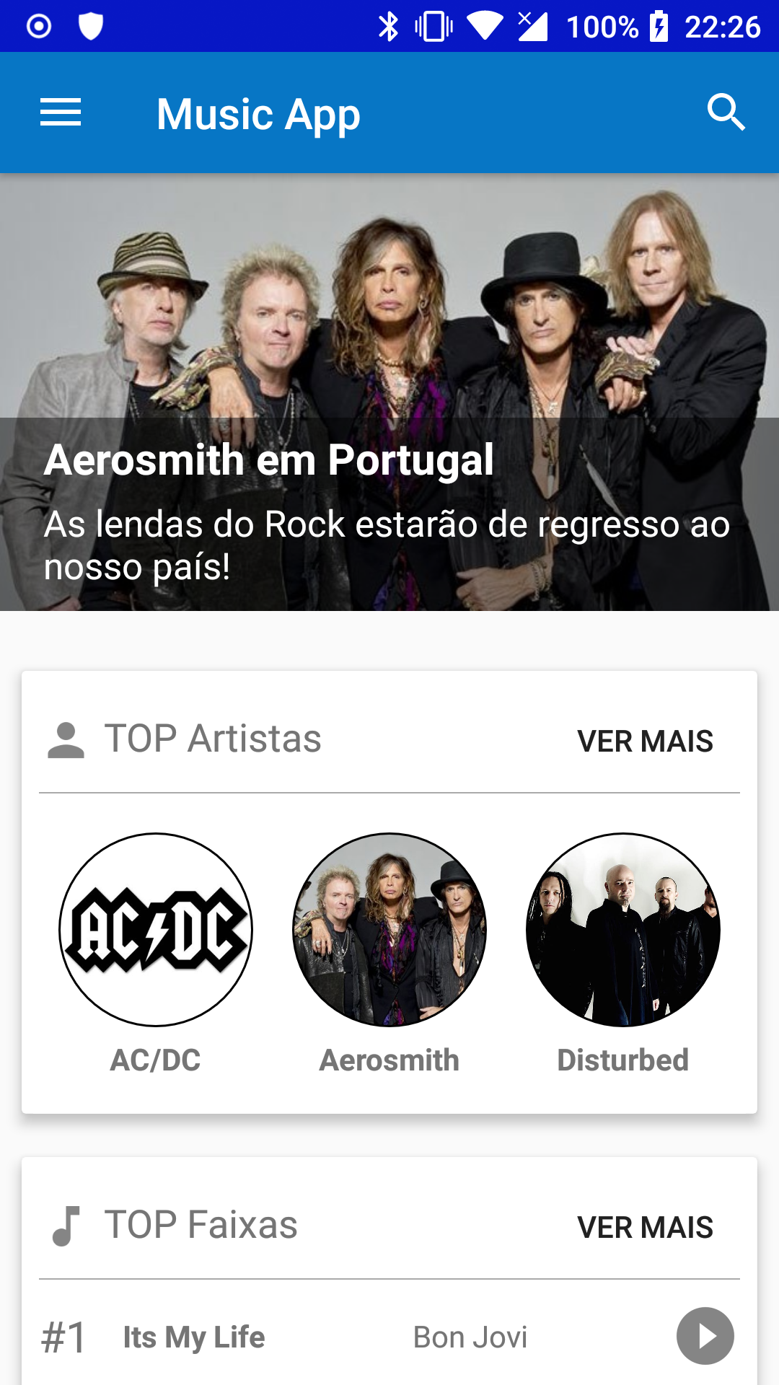
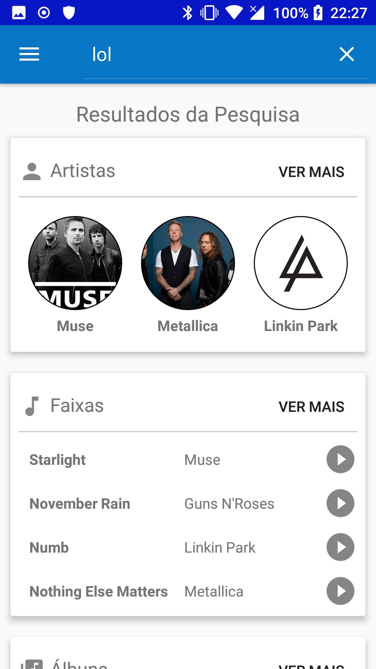
Aplicação final
Página inicial
Página do resultado da pesquisa

Slide 9
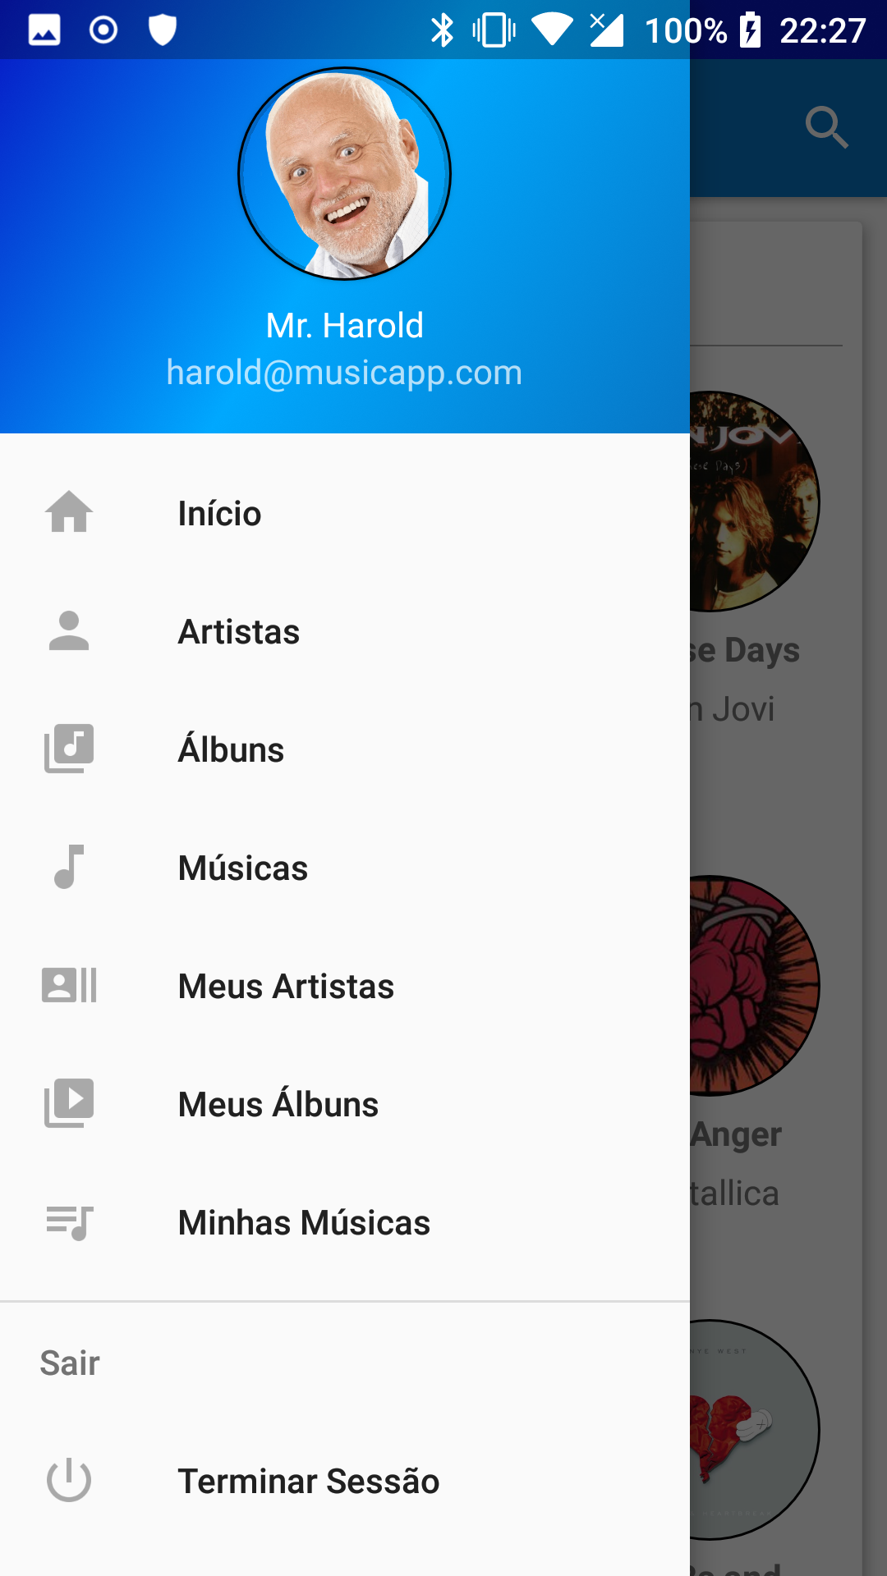
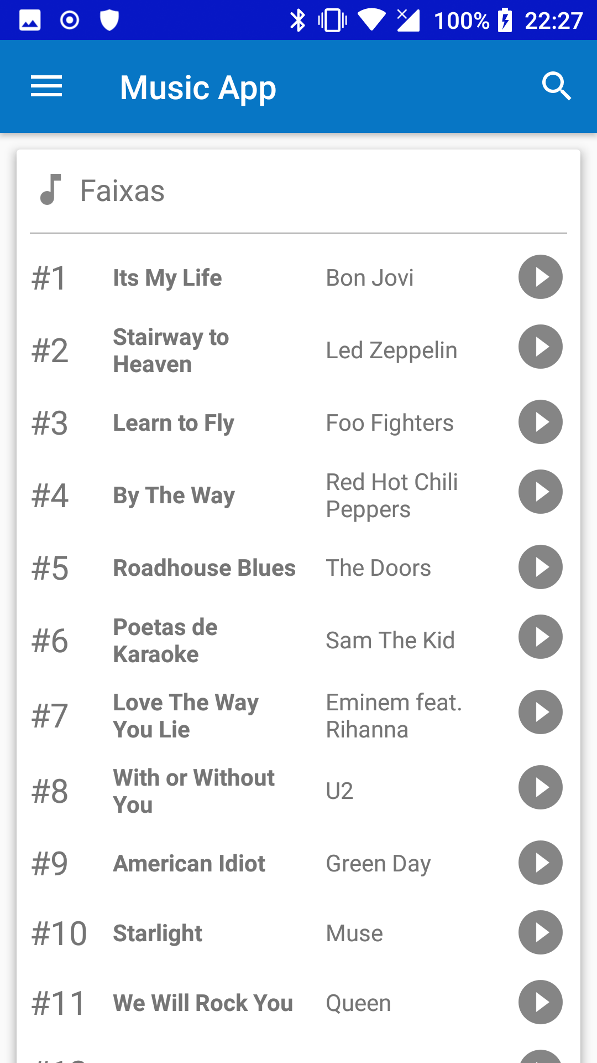
Aplicação final
Menu Lateral
Página das faixas

Slide 10
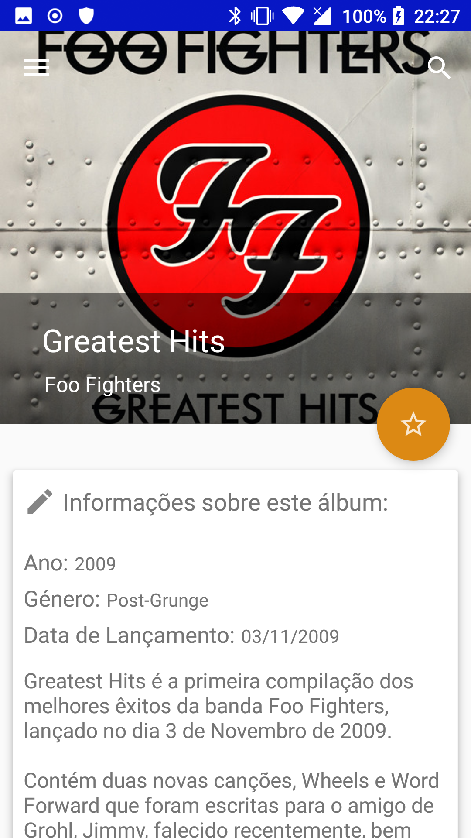
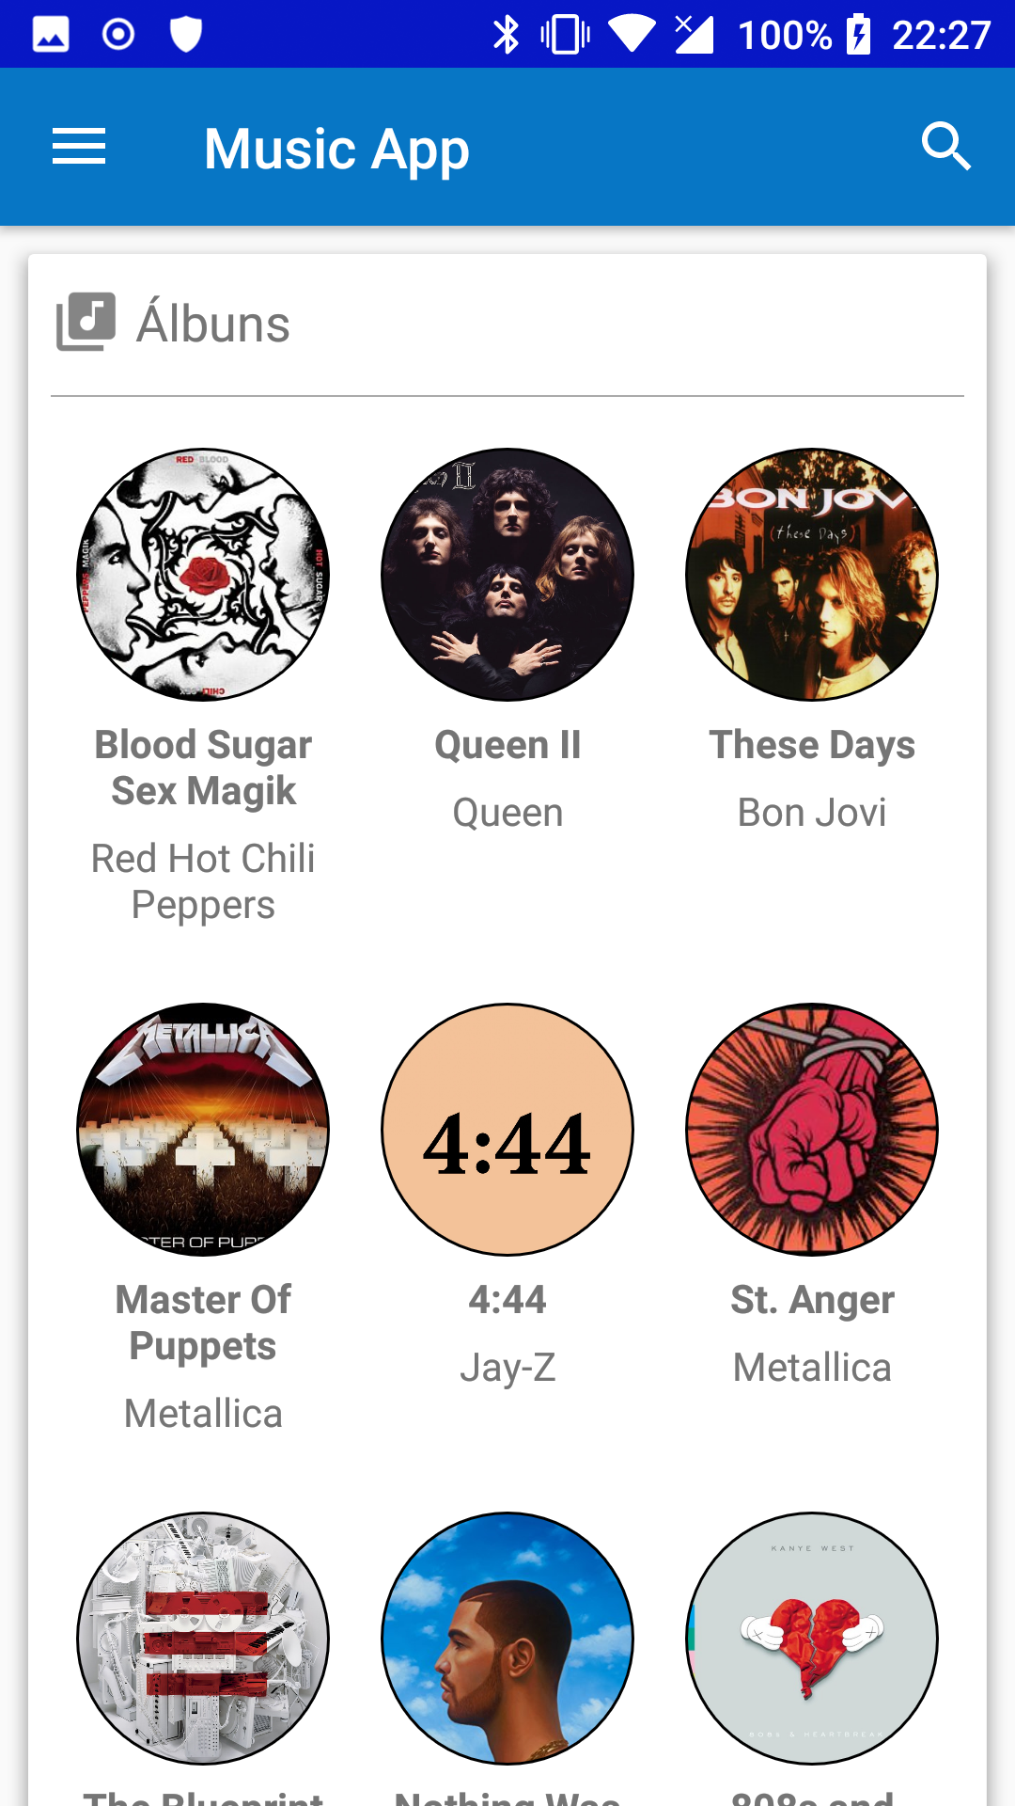
Aplicação final
Página de um album
Página dos albúns

Slide 11
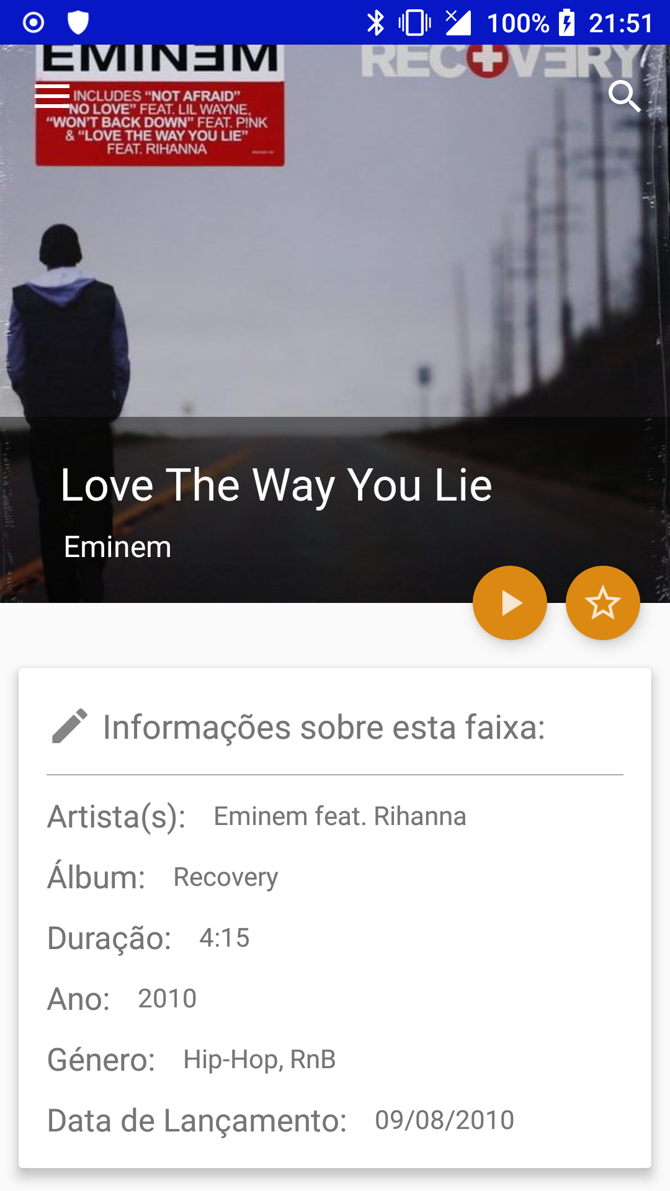
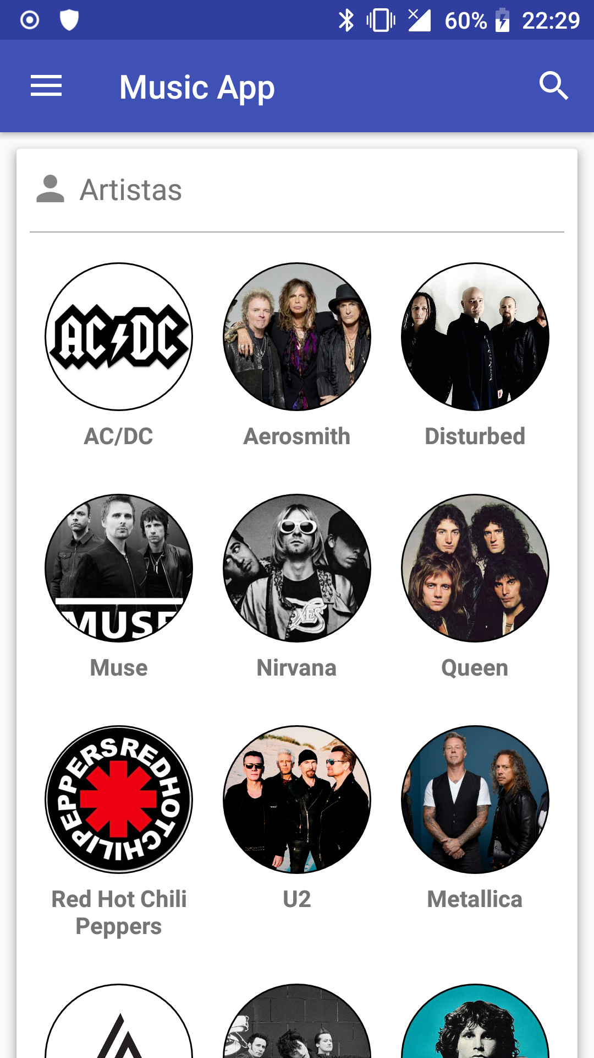
Aplicação final
Página de uma faixa
Página dos artistas

Slide 12
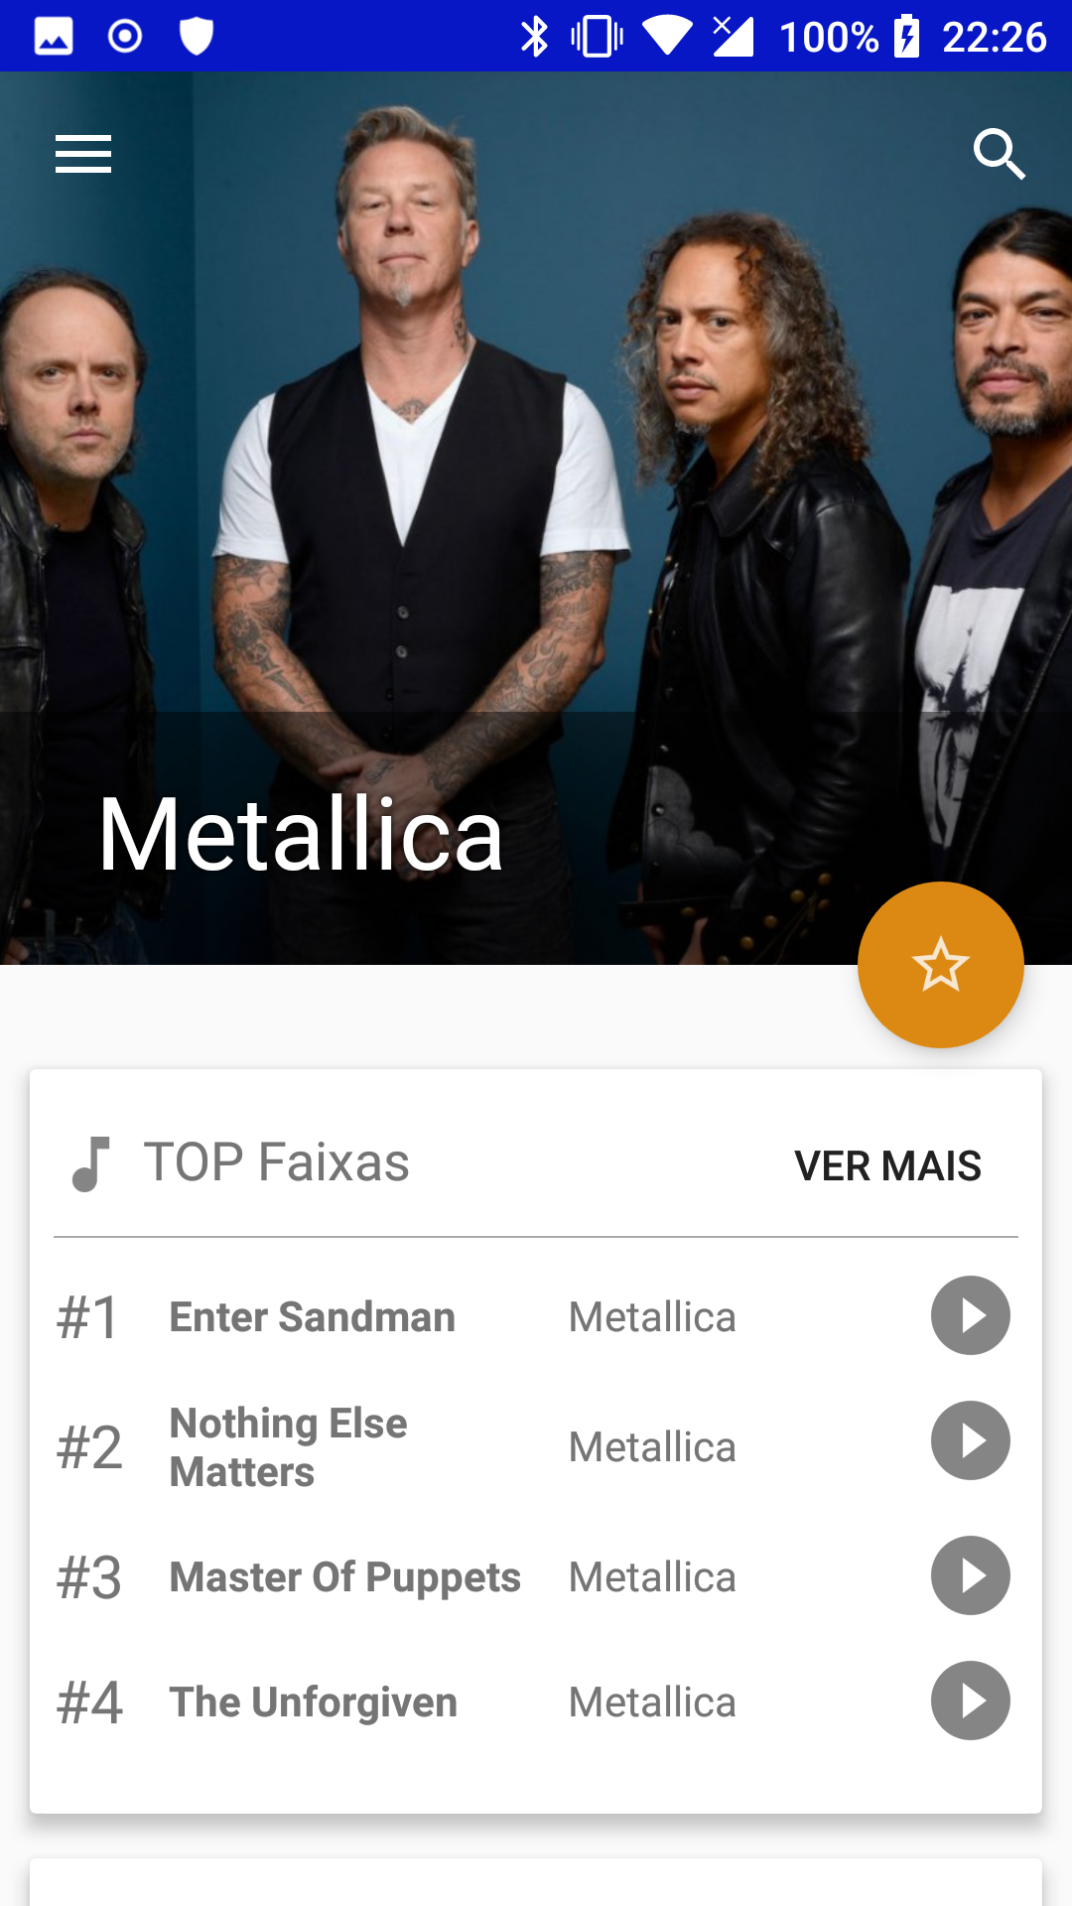
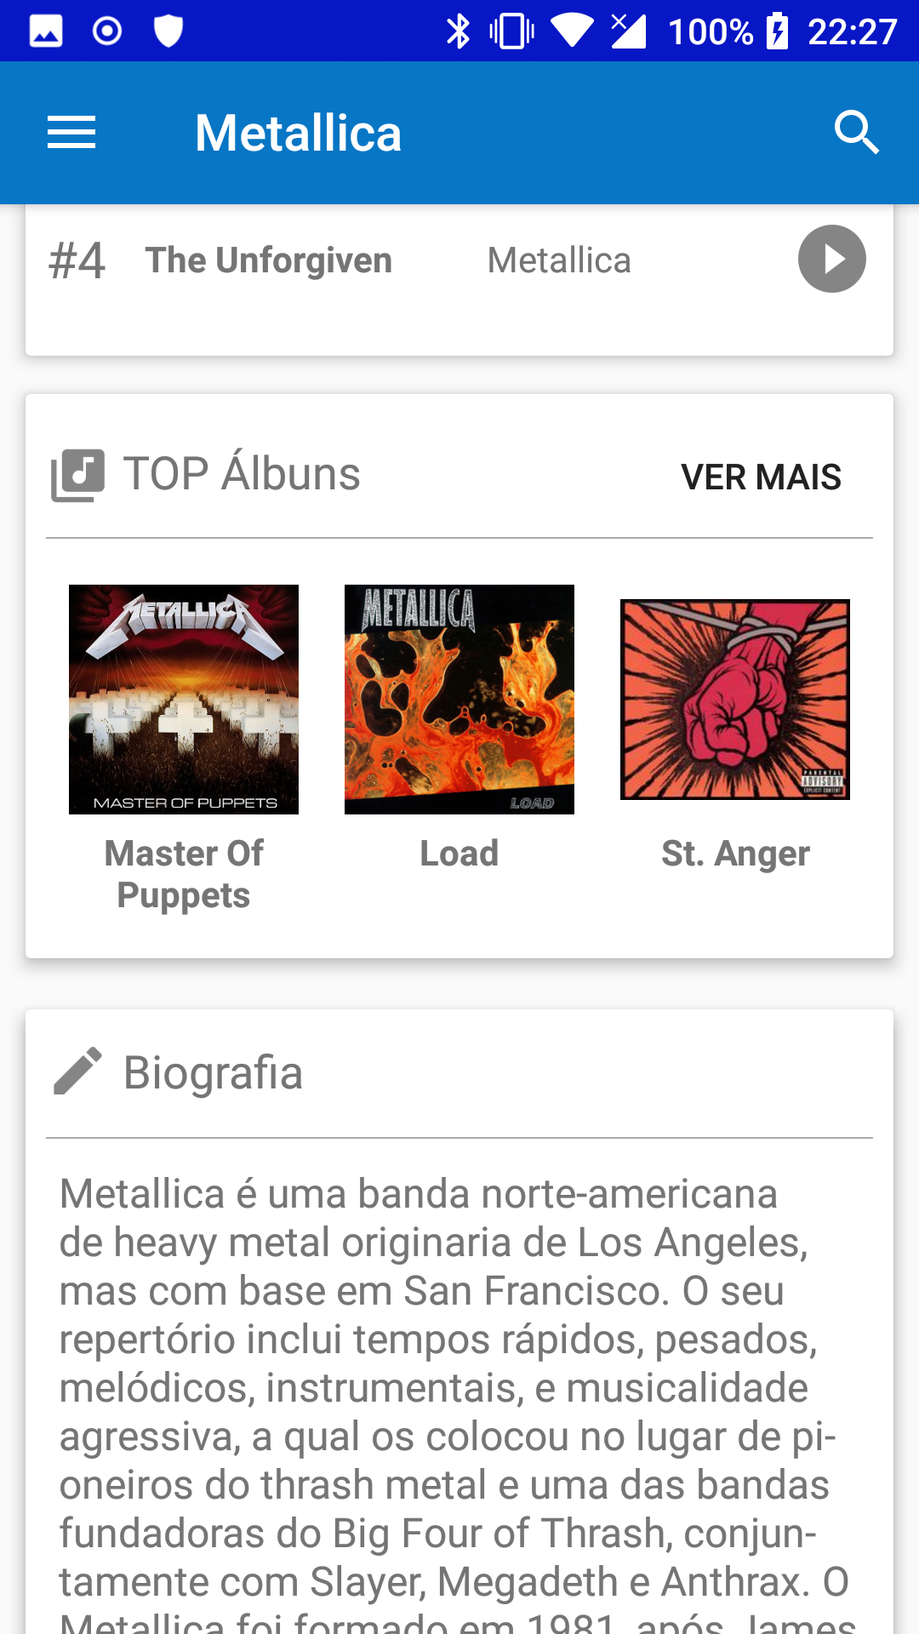
Aplicação final
Página de um artista

Slide 13
Teste de usabilidade
Teste | Dificuldade média
Verificar quais os artistas no TOP de artistas | Muito fácil
Verificar a que artista pertence a faixa número 3 no TOP de faixas | Muito fácil
Encontrar a banda Muse | Muito fácil
Regressar ao ecrã inicial | Muito fácil
Regressar ao Verificar qual é o nome de utilizador que está atualmente com login efetuado na app inicial | Muito fácil
Encontrar uma notícia referente à banda Nirvana | Muito fácil

Slide 14
Teste de usabilidade
Teste | Dificuldade média
Expandir o menu do TOP de artistas para além dos 3 apresentados | Muito fácil
Verificar qual é a faixa número 4 no TOP de faixas da banda Metallica | Muito fácil
Marcar a banda Metallica como favorita | Muito fácil
Verificar qual o nome e duração da faixa número 10 do álbum "Greatest Hits" da banda "Foo Fighters" | Muito fácil
Críticas
A funcionalidade de pesquisa não estar funcional

Slide 15

Conclusão
Ficámos satisfeitos com o resultado final da aplicação mesmo não tendo conseguido que esta ficasse completamente funcional

